Slide 1
Отчет о деятельности ВО «ПОДАРИ УЛЫБКУ!» за 2017-2018 г
Подготовила: руководитель ВО «Подари улыбку!» Юсупова Чаманора Ашуралиевна

Slide 2
Новогодний утренник
ФГБОУ ВО ЧГМА

Slide 3
Новогодний утренник
Стоматологическая клиника

Slide 4
Новогодний утренник
ГУЗ КДКБ

Slide 5
Новогодний утренник
Онкологический диспансер

Slide 6
Елка желаний
С.Колочное

Slide 7
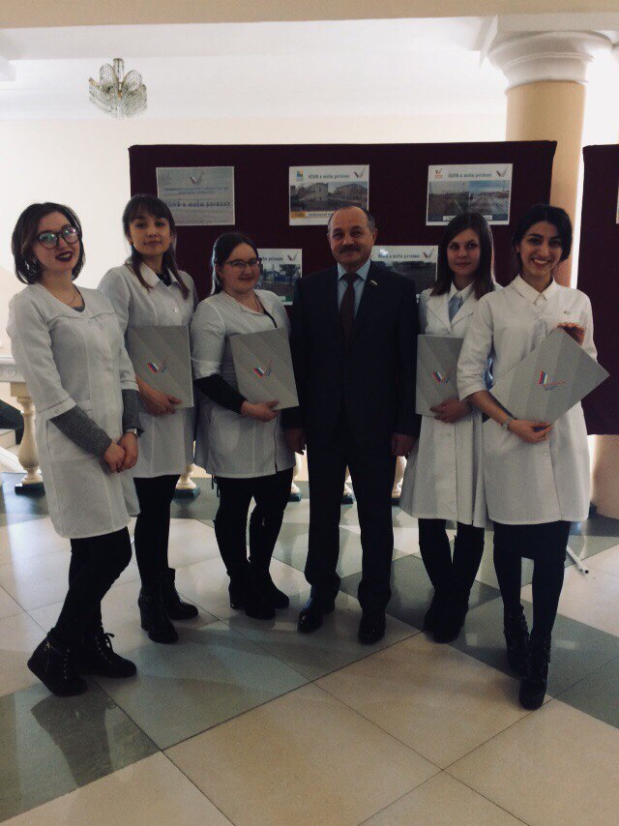

Slide 8
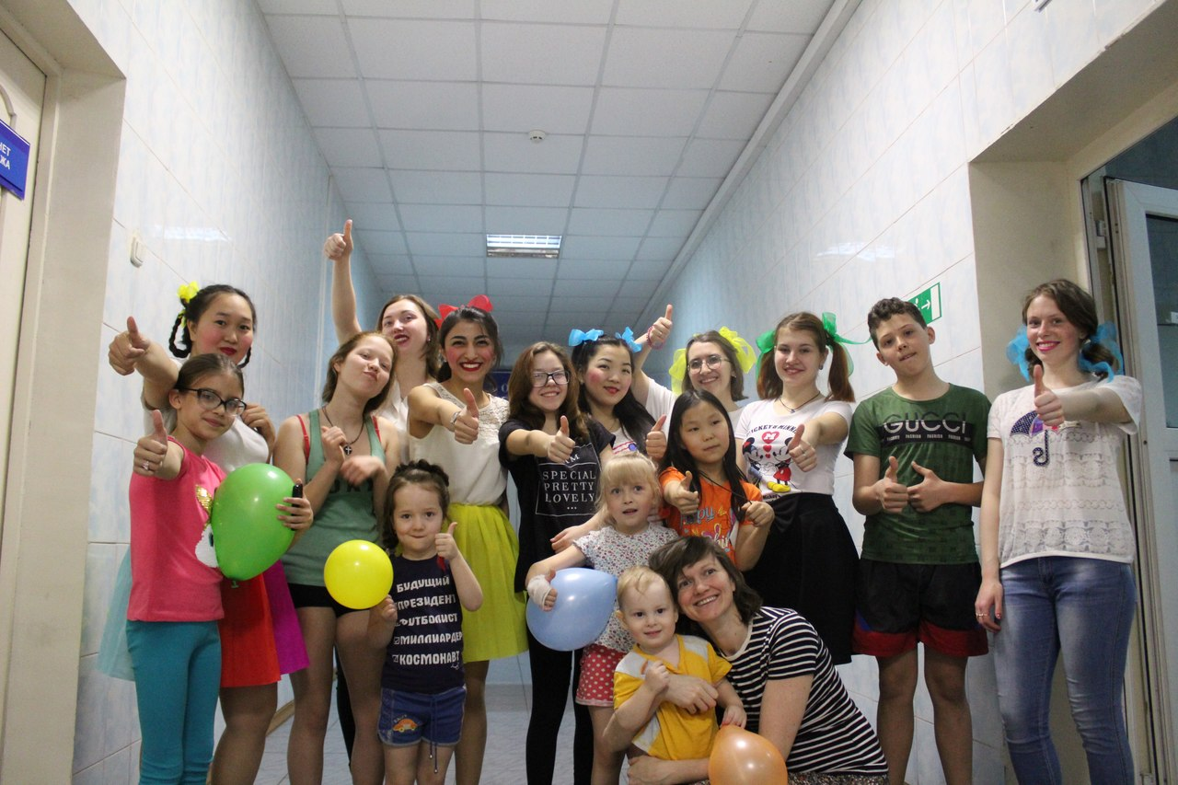
«День смеха»
ГУЗ КДКБ

Slide 9
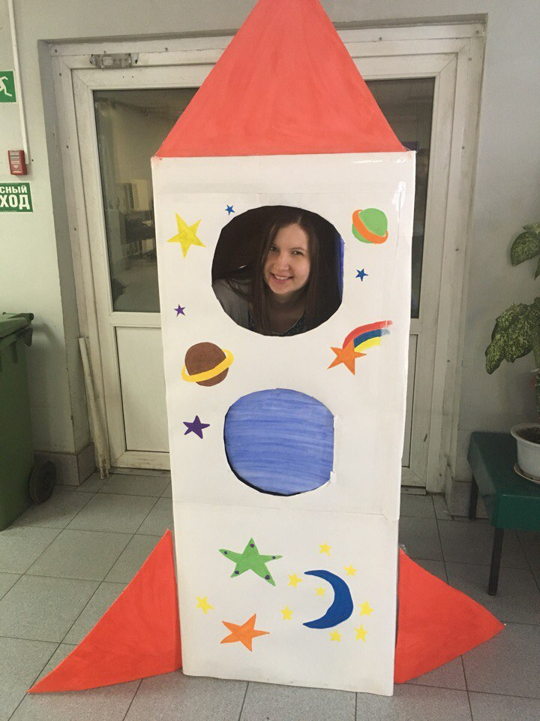
«День космонавтики»
ГУЗ КДКБ

Slide 10
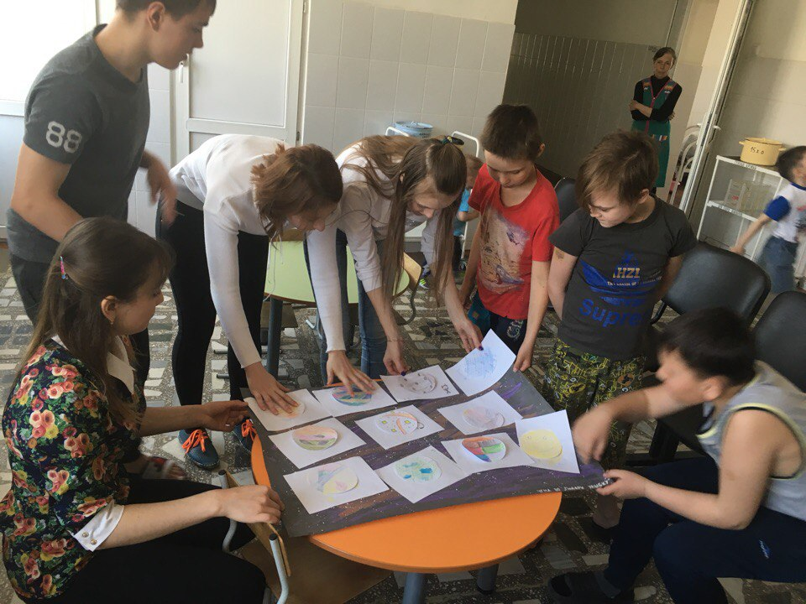
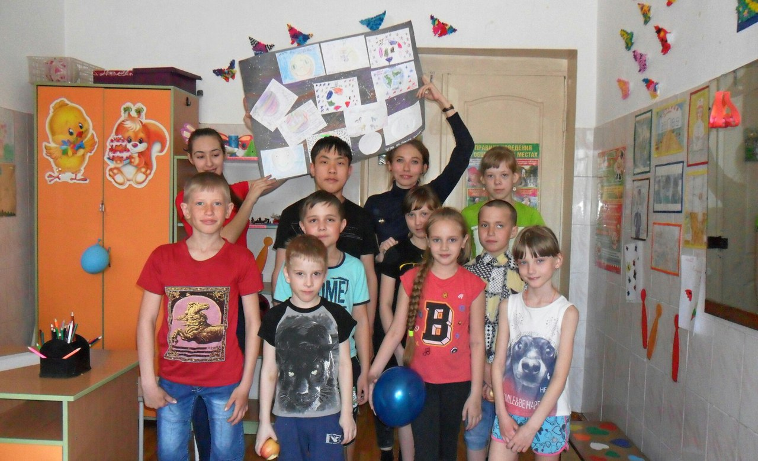
«День комонавтики»
ГУЗ КДКБ

Slide 11
«Веселый памперс»

Slide 12
Спасибо за внимание!
Подготовила: руководитель ВО «Подари улыбку!» Юсупова Чаманора Ашуралиевна

